Slide 1


Slide 2
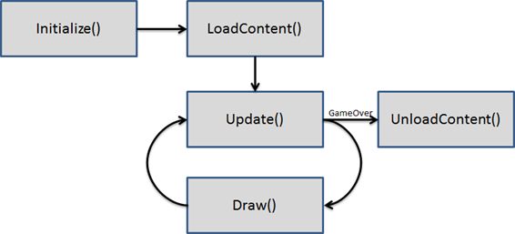
Funcionamento

Slide 3
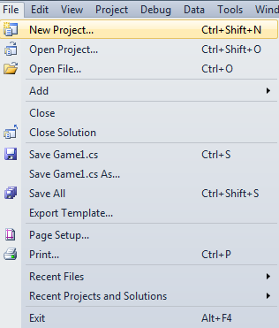
Criando um projeto XNA
Depois de tudo instalado, abra o Visual Studio e vá em File -> New Project

Slide 4
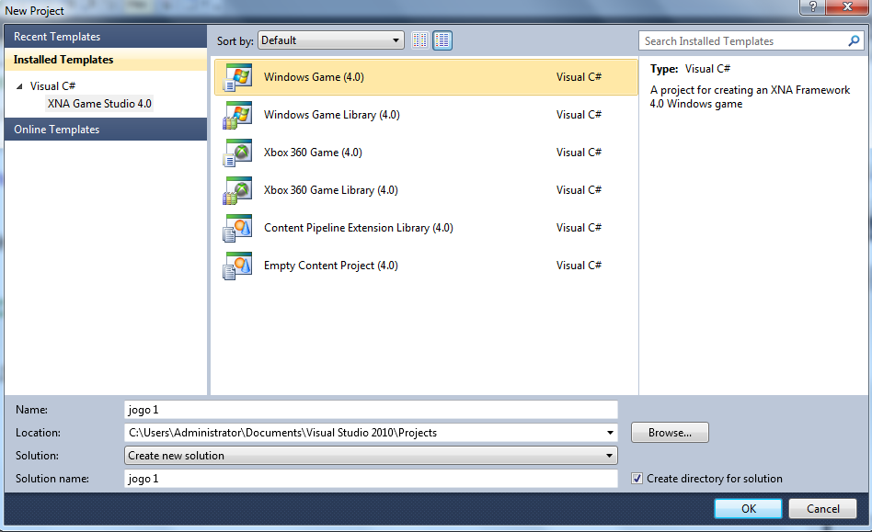
Selecione XNA Game Studio à esquerda e em seguida selecione o projeto Windows Game (4.0). Feito isso, dê um nome para o projeto e clique em OK.

Slide 5
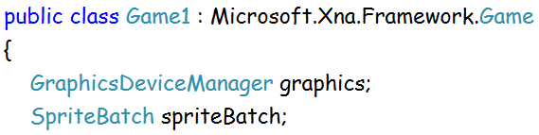
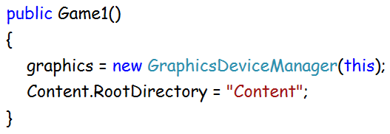
Classes e Variáveis
Construtor

Slide 6
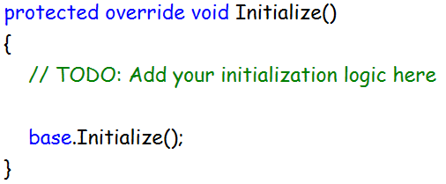
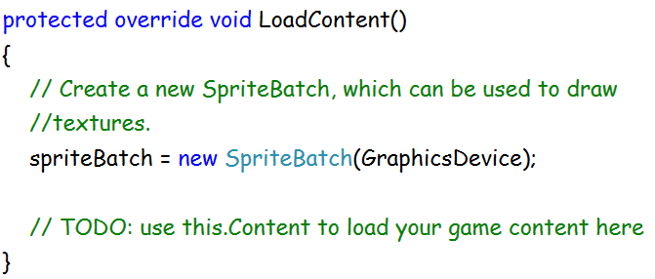
Método Initialize
Método LoadContent

Slide 7
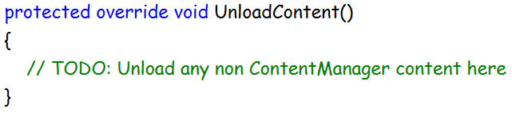
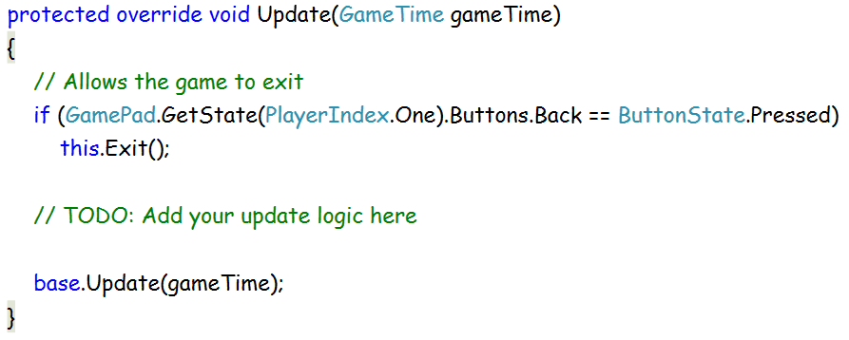
Método UnloadContent
Método Update

Slide 8
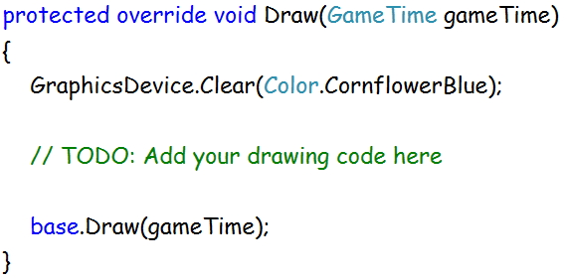
Método Draw

Slide 9
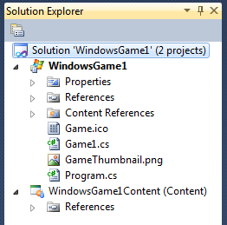
Estrutura de pastas

Slide 10
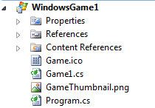

A pasta WindowsGame1 é onde está armazenada as classes e referências do jogo. É nela que você vai adicionar suas classes, funções, métodos, etc...
A pasta WindowsGame1Content é onde vão estar armazenados os recursos que o seu jogo irá utilizar, por exemplo, texturas, imagens, música, etc...

